Slide 1
沖縄本島 メイチュウ類（カンシャシンクイハマキ）
今年
過去２年間のデータ
芯枯茎率
フェロモントラップ

Slide 2
沖縄本島 メイチュウ類（イネヨトウ）
今年
過去２年間のデータ
芯枯茎率
フェロモントラップ

Slide 3
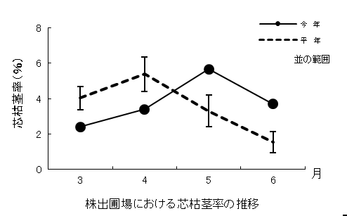
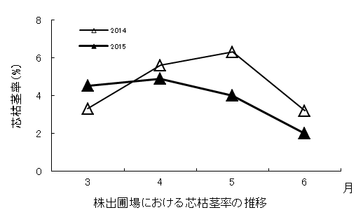
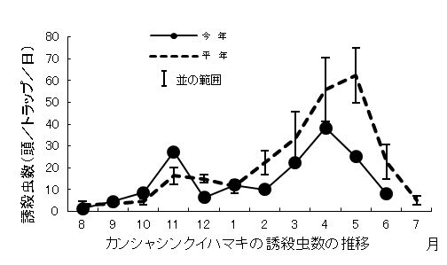
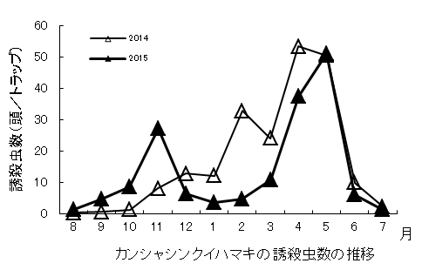
サトウキビ(宮古)：カンシャシンクイハマキ
今年
過去２年間のデータ
芯枯率
平年：1.5、前年：2、今年：3.7
カンシャシンクイハマキトラップ
平年：22.7、前年：6.2、今年：8.1
○で掲載

Slide 4
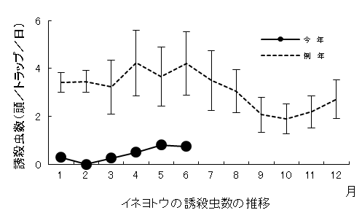
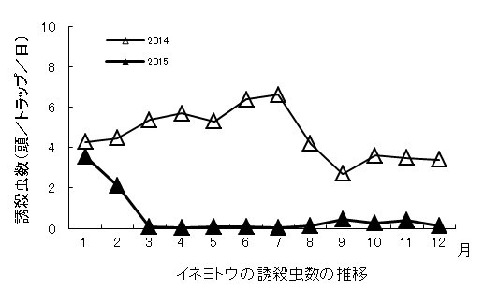
サトウキビ(宮古)：イネヨトウ
今年
過去２年間のデータ
見取り
平年：1.5、前年：2、今年：3.7
イネヨトウトラップ
例年：3.7、前年：0.07、今年：0.8
掲載なし

Slide 5
平成28年度６月調査：カンシャシンクイハマキ（八重山）
今年
過去２年間のデータ
トラップ

Slide 6
平成28年度６月調査：イネヨトウ（八重山）
今年
過去２年間のデータ
トラップ

